Slide 1
Bando Giovani
EARLY CAREER AWARD
PI: LUCA RONCONI
Host Institution: I.R.C.C.S. OSPEDALE SAN RAFFAELE
Progetto: NeOsReDy
«Restoring neural oscillatory communication between dorsal and ventral visual streams in developmental dyslexia»
18 giugno 2021

Slide 2
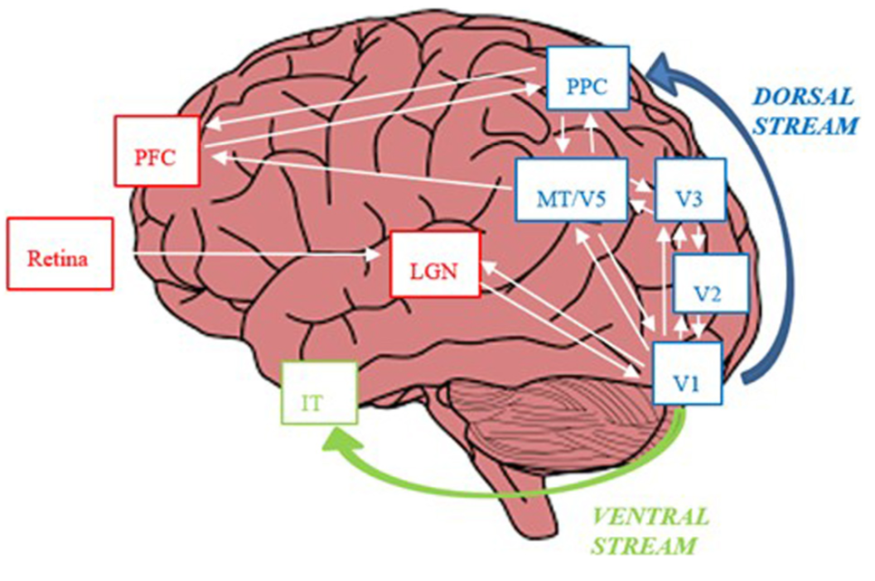
OBIETTIVI DEL PROGETTO E IMPATTO ATTESO
La dislessia evolutiva (DE) impatta negativamente sull'educazione del ~10% delle persone a livello mondiale ed è un disturbo multifattoriale associato sia a deficit linguistico-fonologici, sia visivi (visuo-spaziali).
La letteratura scientifica indica come possibile causa dei deficit visivi anomalie a carico della via visiva magnocellulare dorsale (M-D), una delle due vie visive corticali del cervello umano che culmina nella corteccia parietale posteriore (PPC).
Recenti studi mostrano come l’attività neurale oscillatoria in banda beta (~15-30 Hz) sia fondamentale per il funzionamento della via M-D (es. Ronconi et al., 2016, 2017; Battaglini et al., 2020).
Una stimolazione elettrica cerebrale non-invasiva a corrente alternata (transcranial alternating current stimulation o tACS) in banda beta, in particolare, migliora la percezione visiva di lettere in soggetti normolettori.
From Archer et al. 2020
OBBIETTIVO: valutare, in soggetti adulti con diagnosi di DE, l’efficacia di nuovi trattamenti neuropsicologici che utilizzino la tACS per migliorare la funzionalità della via M-D.
IMPATTO: protocolli di neurostimolazione M-D efficaci, oltre a migliorare gli attuali trattamenti della DE, potrebbero aprire la strada ad un approccio preventivo al disturbo in età prescolare, dove i deficit visivi associati alla via M-D possono già essere rilevati.

Slide 3
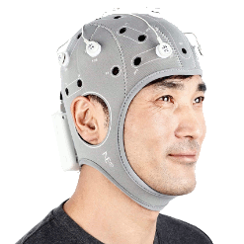
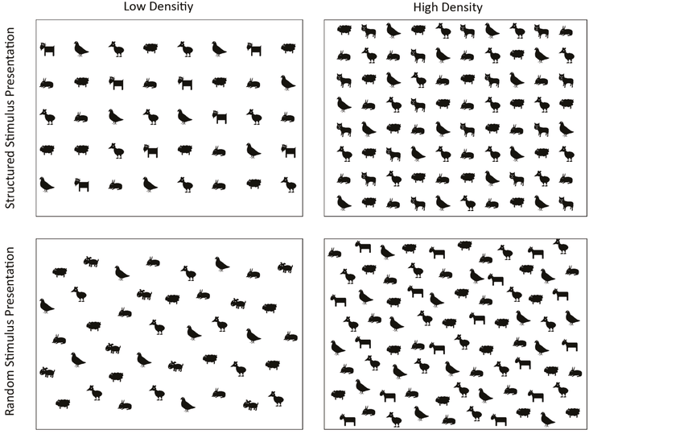
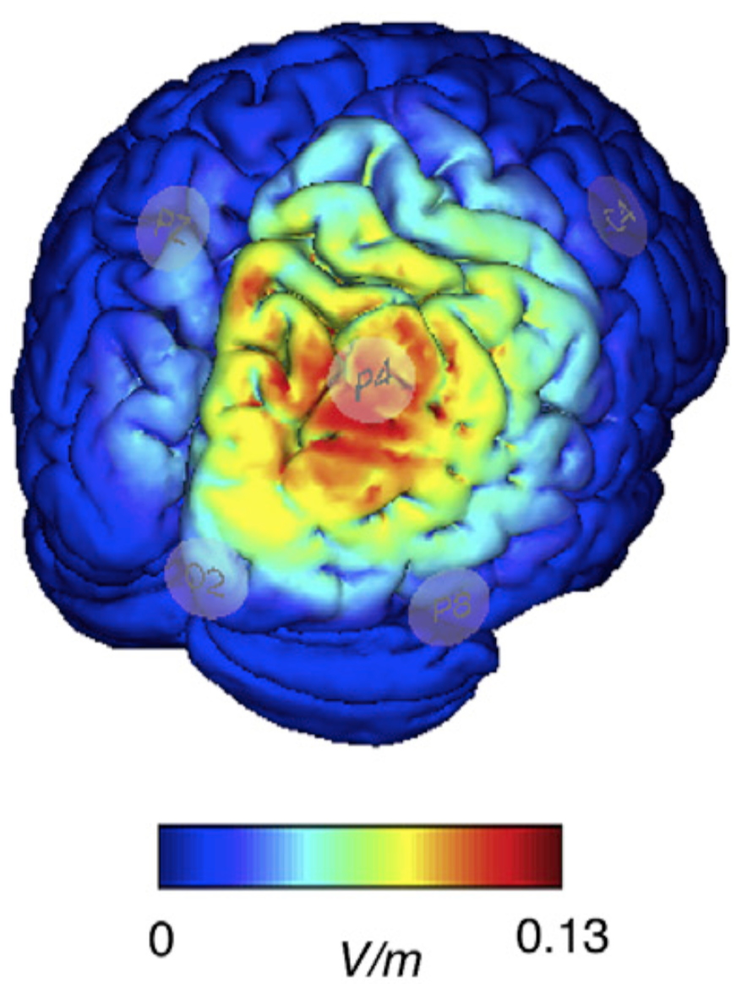
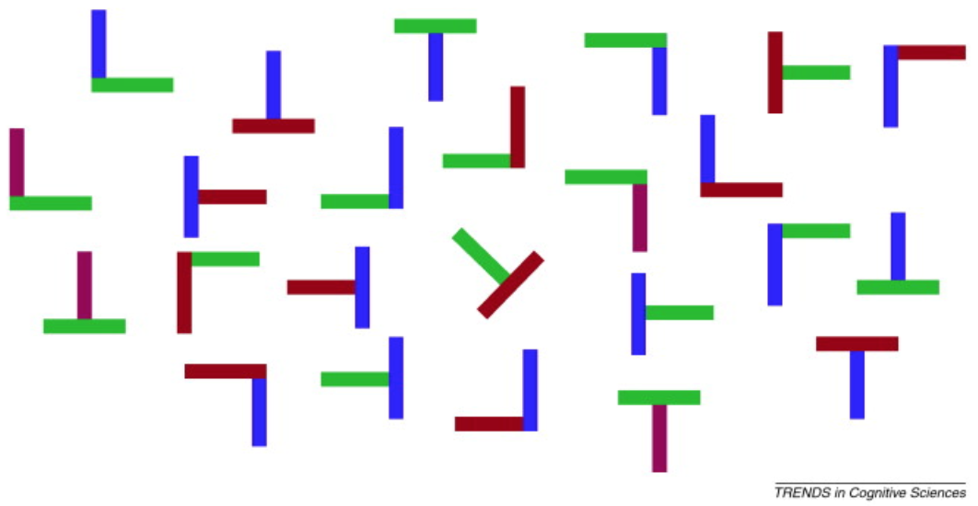
APPROCCIO METODOLOGICO
La ricerca verrà svolta reclutando volontari adulti con una diagnosi di DE che verranno sottoposti ad un training di lettura accelerata (Breznitz et al., 2013) accoppiato a tACS.
L’efficacia di tale training sarà comparata con un training di lettura accelerata accoppiato ad una neurostimolazione non efficace (placebo), oppure con un training di tipo linguistico-fonologico.
VALUTAZIONE PRE- / DURANTE / POST- TRATTAMENTO
TRATTAMENTO
Valutazioni psicofisiologiche
Valutazioni neuropsicologiche
Neurostimolazione (tACS) +
training di lettura
Test di lettura
Test cognitivi
Tracciamento movimenti oculari (Eye-tracking)
Elettroencefalografia (EEG)
Risonanza magnetica funzionale (fMRI)

